Slide 1
Projet CGVBOT
Alan Chotard / Simon Brouard

Slide 2
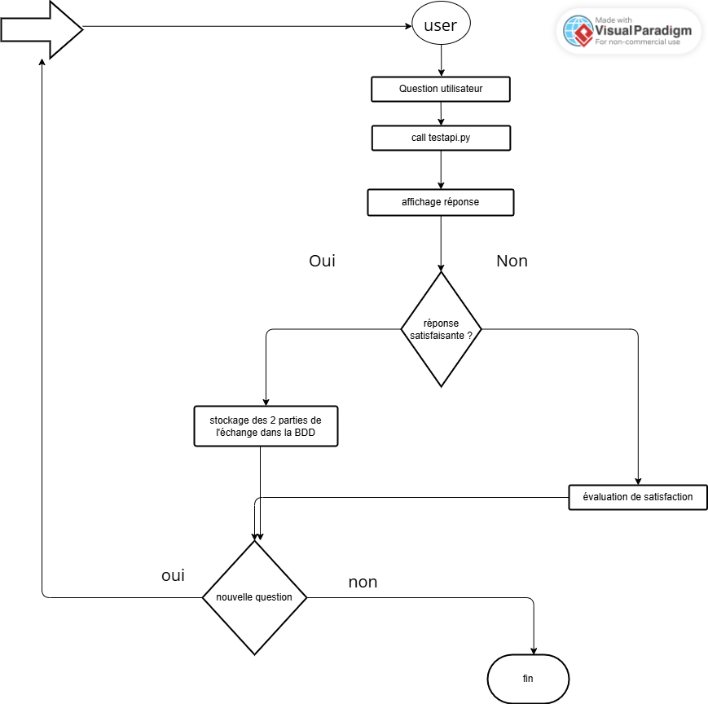
[Utilisateur pose une question sur les CGV]
↓
[Envoi de la question + pré-prompt à OpenAI]
↓
[Réception de la réponse]
↓
[Affichage de la réponse dans la console]
↓
[Enregistrement de la question, réponse,
timestamp dans SQLite]
↓
[Retour utilisateur : nouvelle question ou exit]

Slide 3
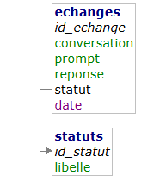
Schéma de la base de données

